Slide 1










Jenkins入门分享

Slide 2

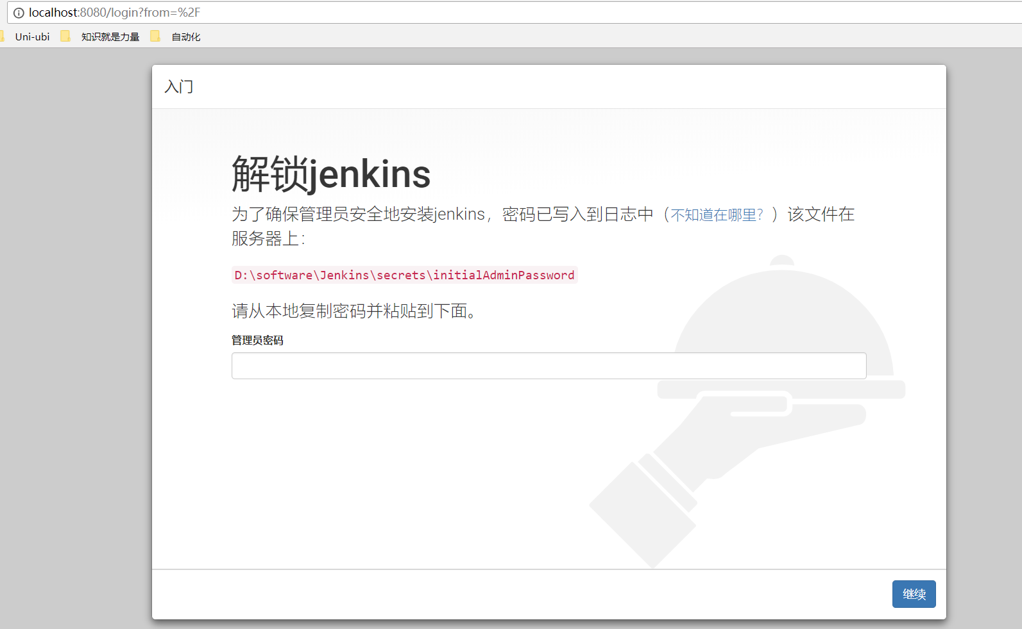
安装好后，此页面自动打开；
打开给定目录中的文件，获取密码并填写进去

Slide 3
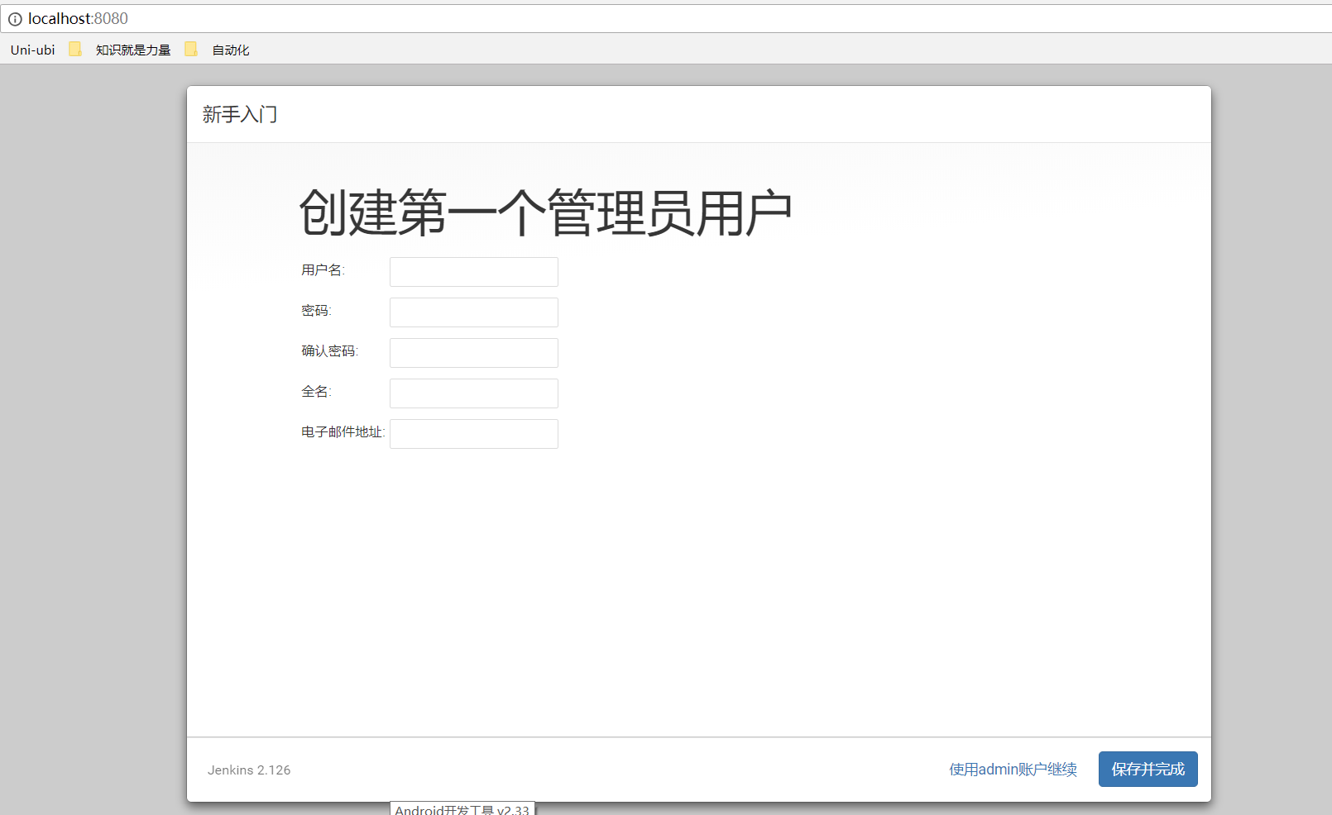
创建管理员用户

Slide 4
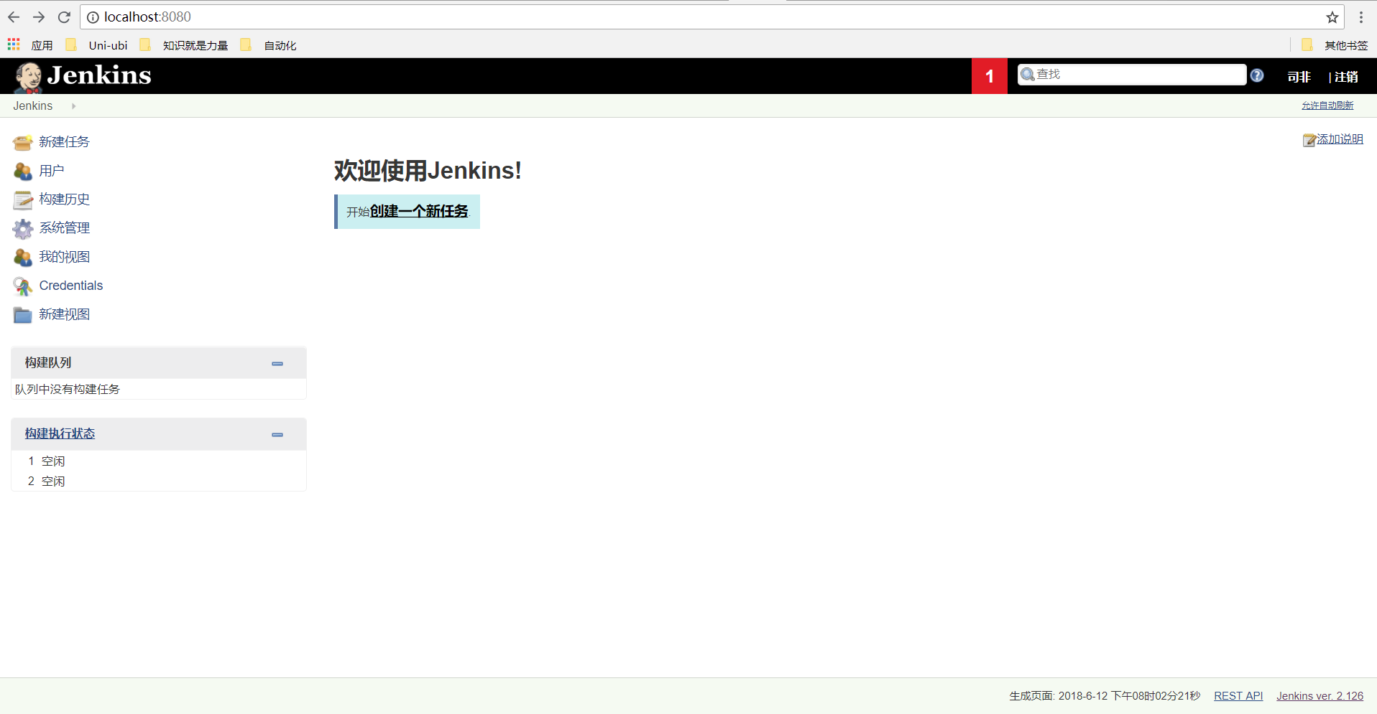
创建完成，进入主面板

Slide 5
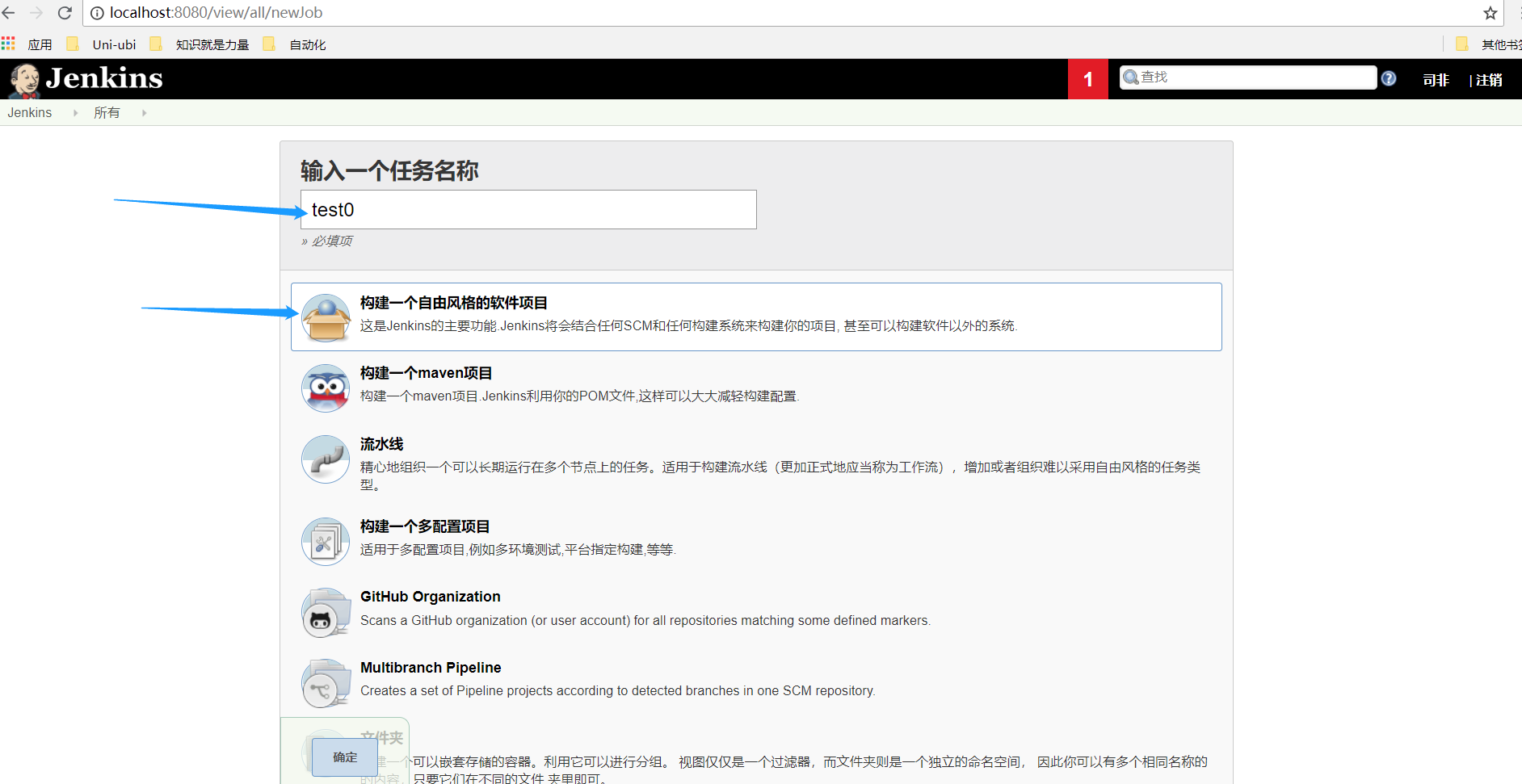
构建一个自由风格的软件项目

Slide 6
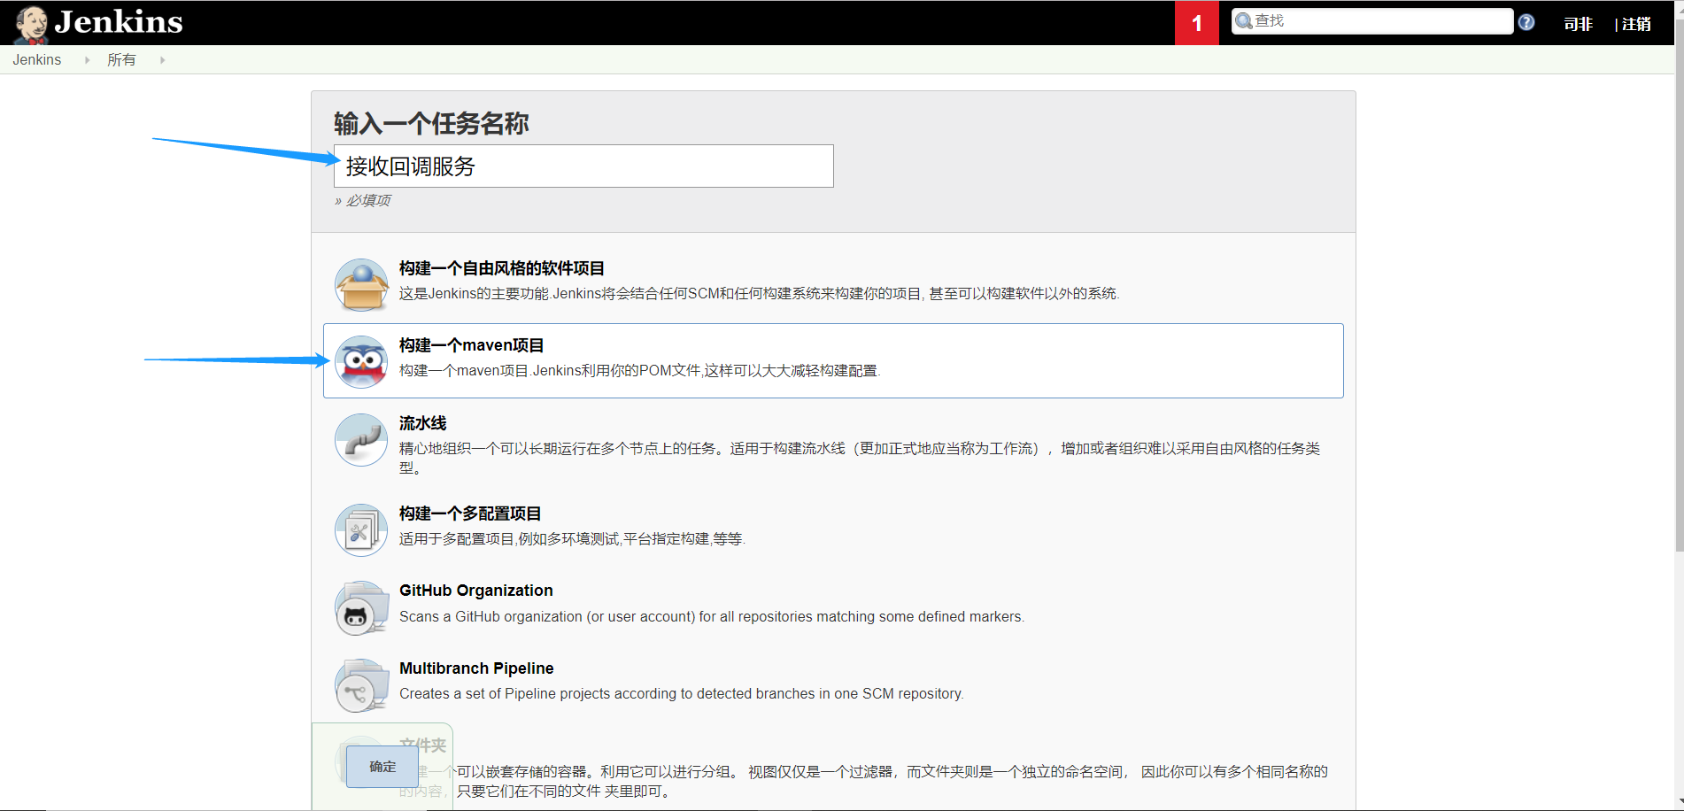
构建一个Maven项目

Slide 7
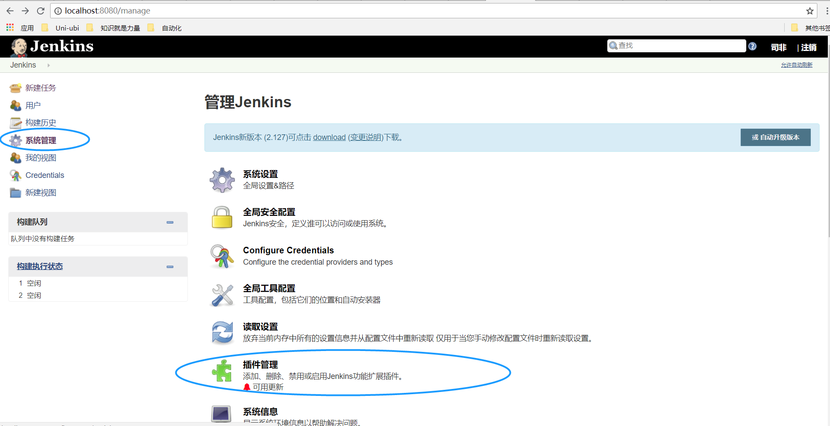
系统管理——添加插件

Slide 8
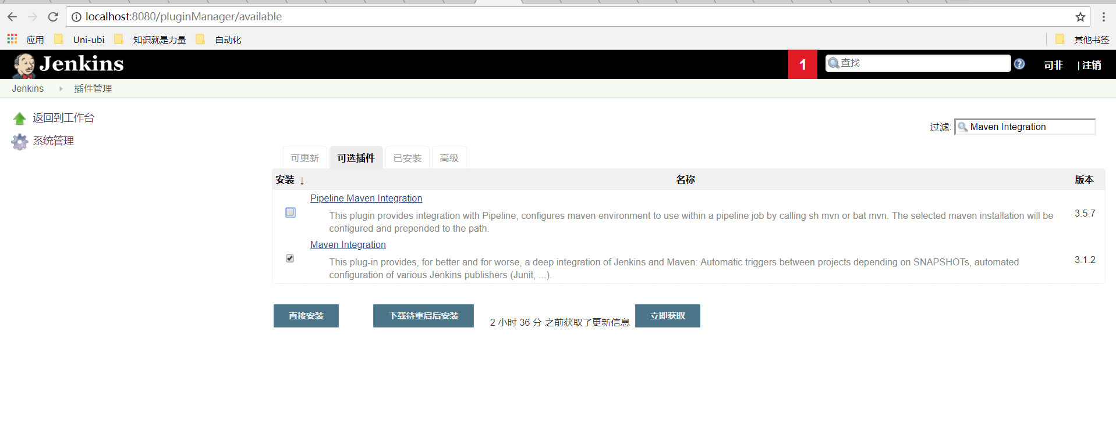
添加Maven Integration插件

Slide 9
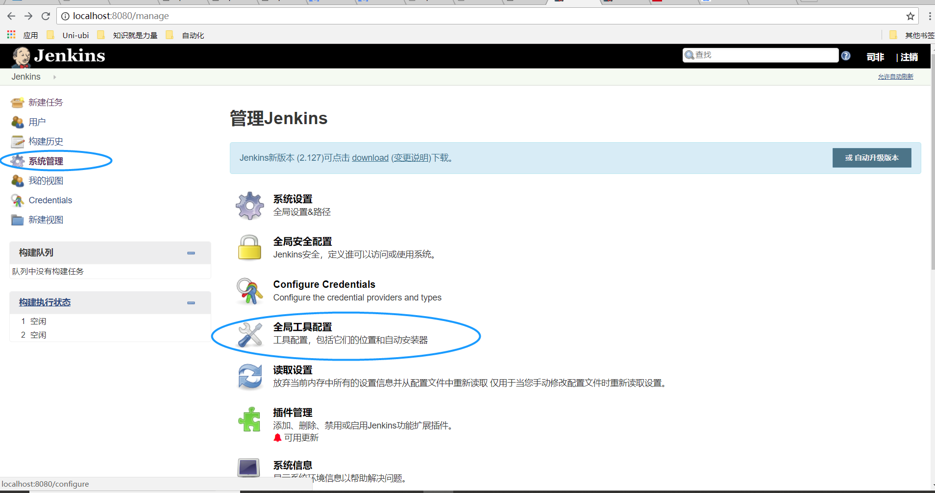
配置Java、Maven环境路径

Slide 10
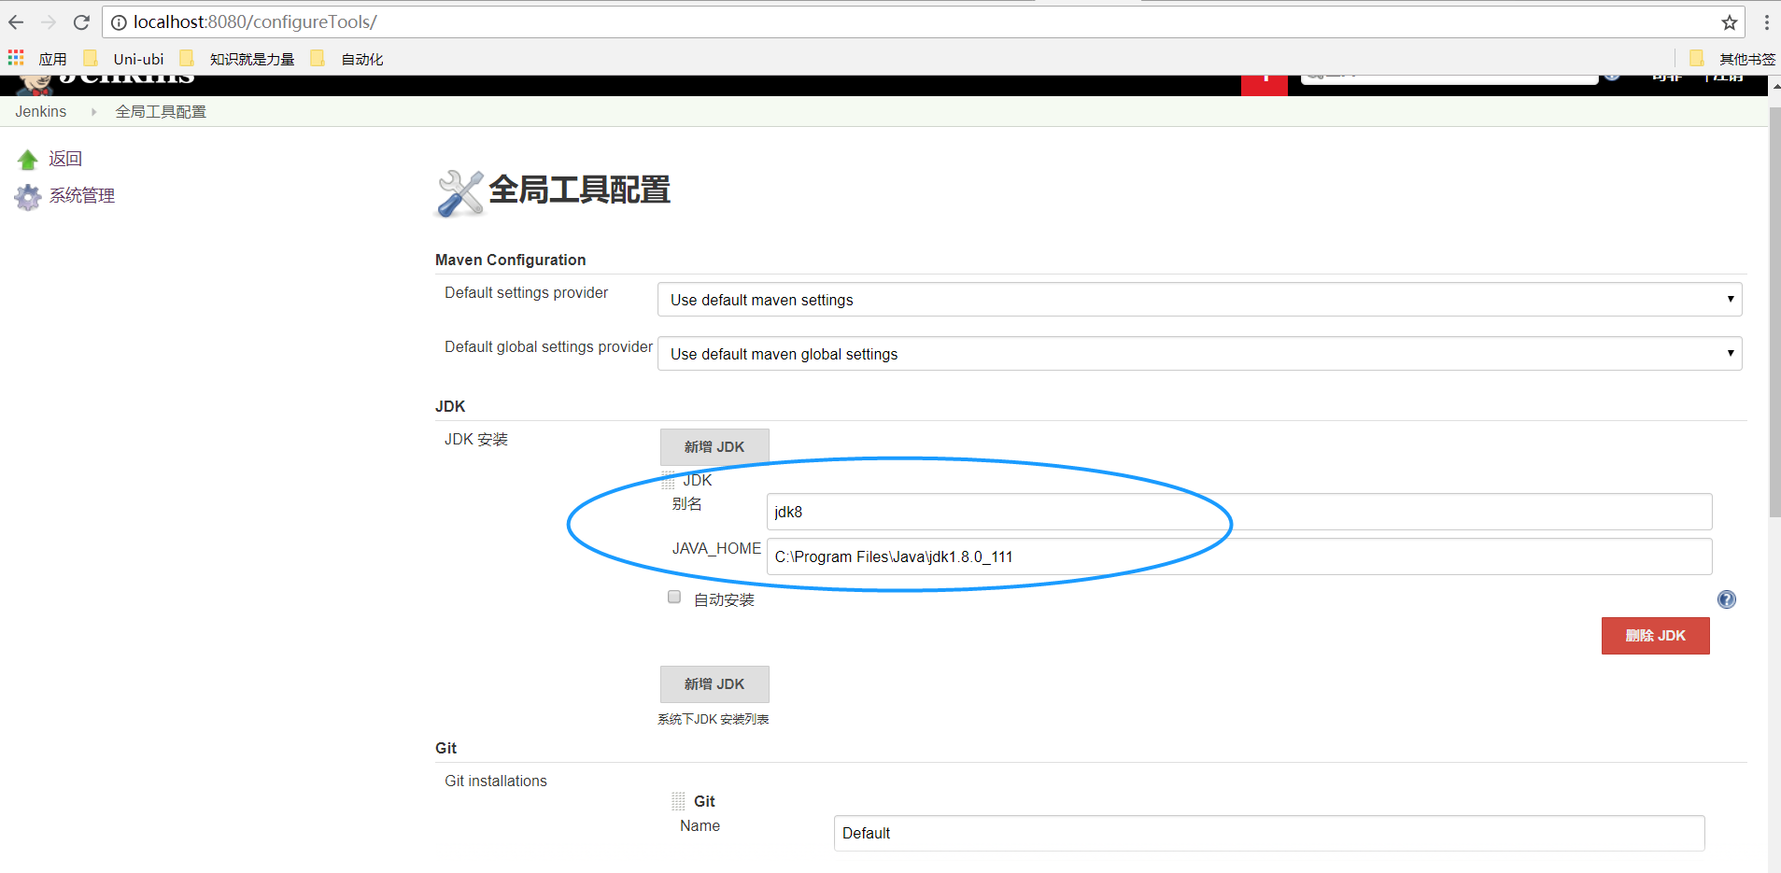
配置Java环境路径

Slide 11
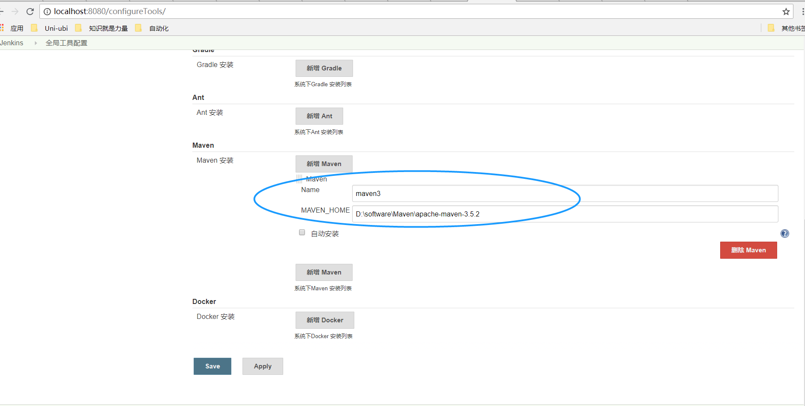
配置Maven环境路径

Slide 12
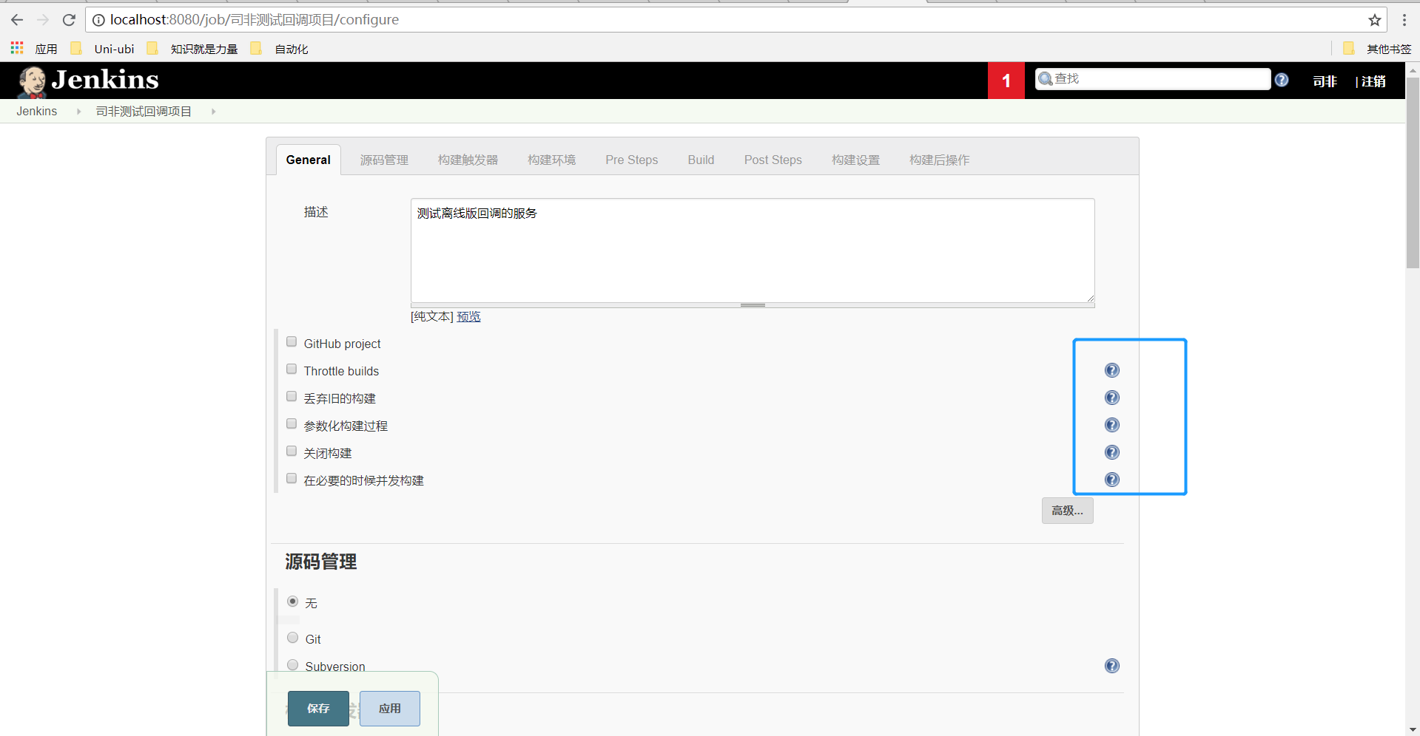
设置项目配置， 右侧有具体说明

Slide 13
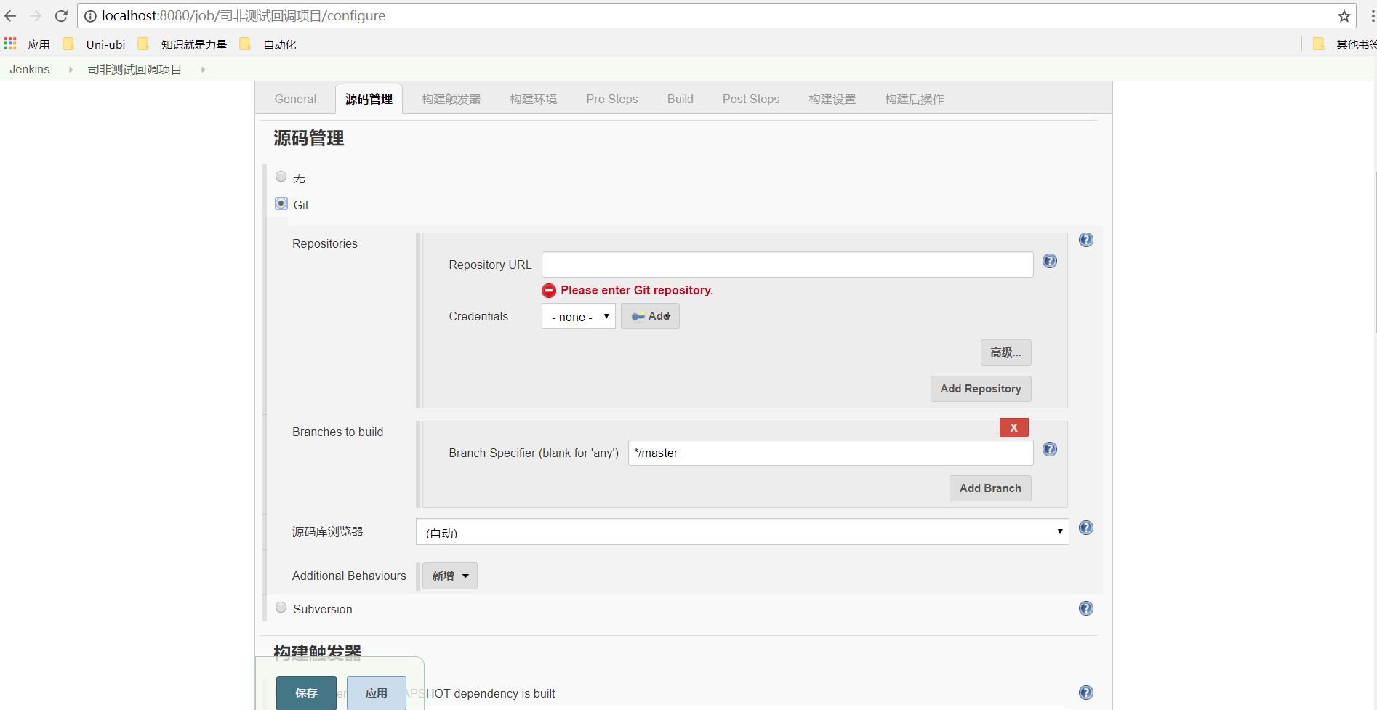
源码管理，可有可无，可以选择Git、github或者SVN

Slide 14
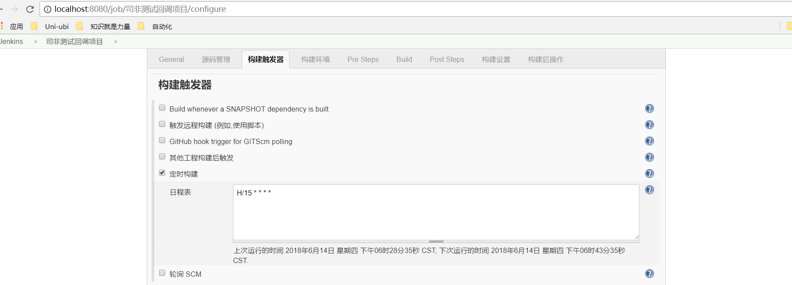
构建触发器

Slide 15
Build whenever a SNAPSHOT dependency is built：
当job依赖的快照版本被build时，执行本job。 （——maven项目特有的触发器）
触发远程构建 (例如,使用脚本):
在别的机器上发出构建请求时，本job被构建。
其他工程构建后触发：
当本job依赖的job被构建时，执行本job。
定时构建：
隔一段时间构建一次，不管版本库代码是否发生变化。
轮询SCM：
隔一段时间比较一次源代码，如果发生变更，就构建，否则，不进行构建。
GitHub hook trigger for GITScm polling：
github上代码有变动时进行构建。

Slide 16
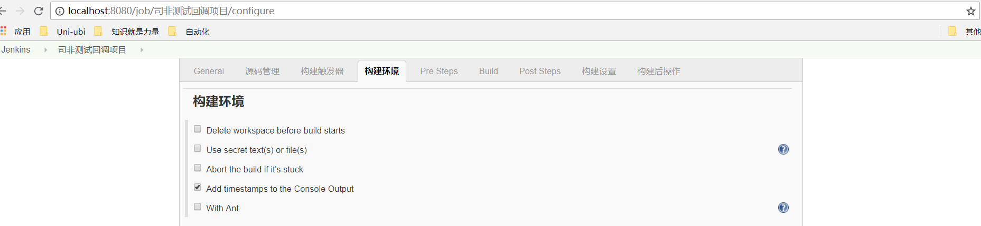
构建环境
可有可无，此处选的是：控制台添加时间输出

Slide 17
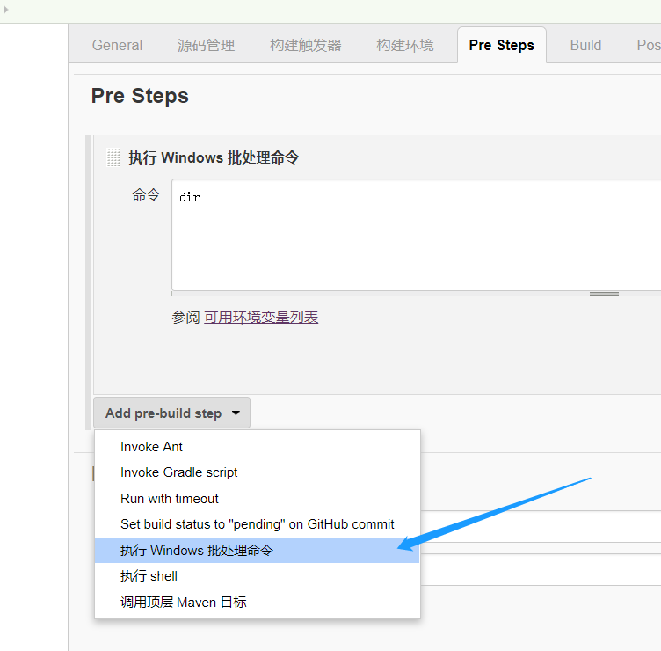
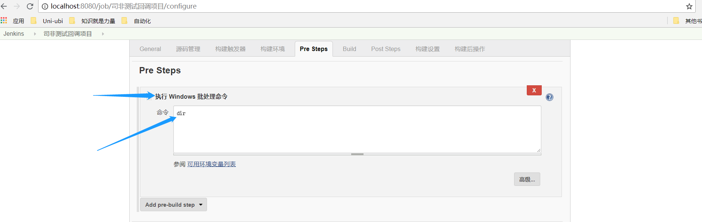
预处理
dir在windows中可以显示当前路径下所有文件清单，类似linux下的ls命令
可点击Add pre-build step，选择添加多个预处理步骤

Slide 18
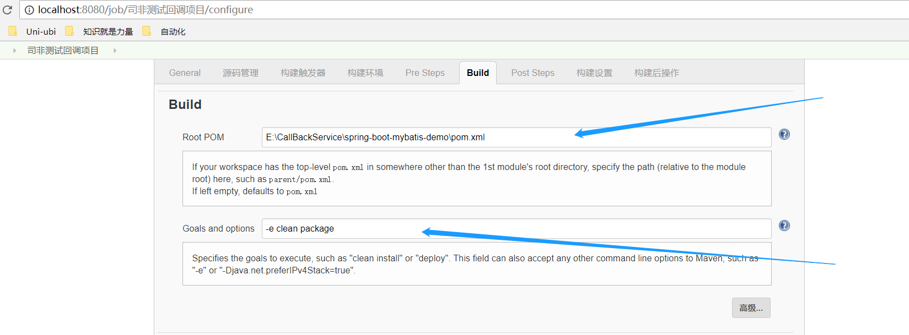
Build
-e参数：如果构建出现异常，该参数能让Maven打印完整的stack trace，
方便分析错误原因
clean：能够保证上一次构建的输出不会影响到本次构建
package：打包

Slide 19
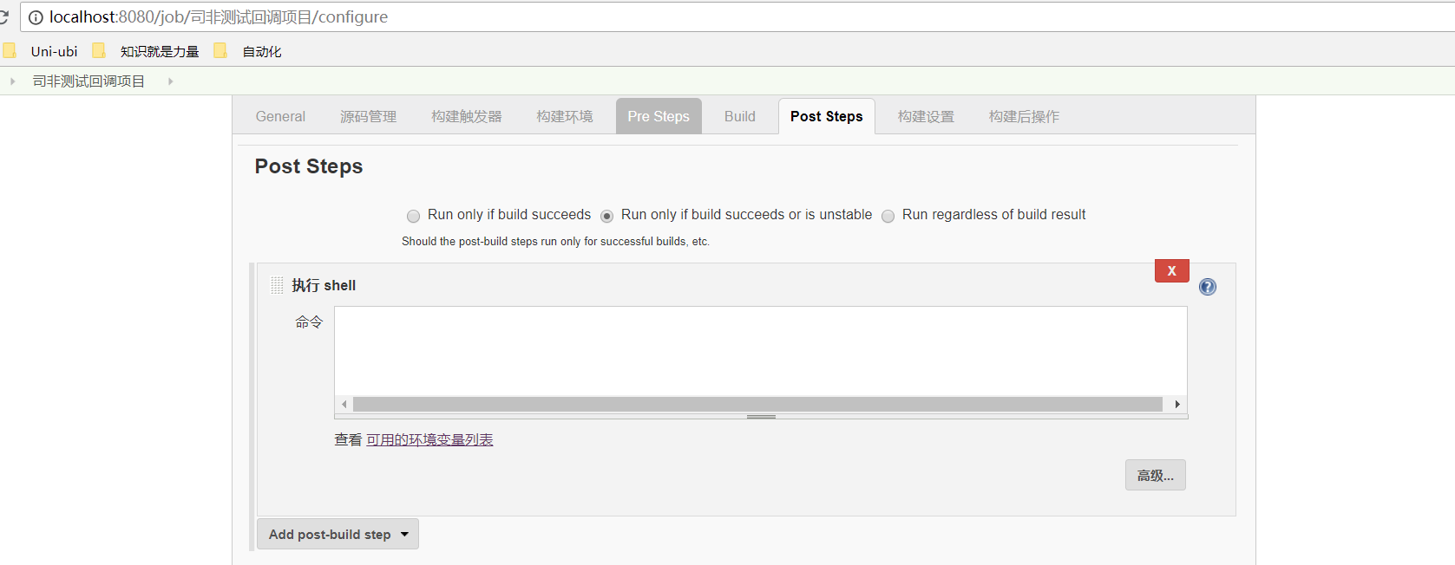
Post Steps ：可以将项目发布的脚本写在这里，构建完就可以自动发布了。
三个选项： 构建成功才执行下列步骤；
构建成功或者项目不稳定，执行下列步骤；
不论构建结果如何，都执行下列步骤

Slide 20
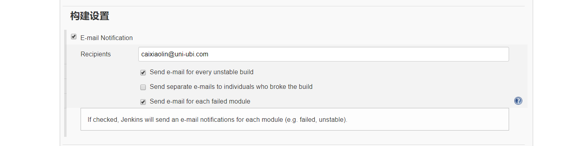
构建设置
（需要安装插件Extreme Notification）
构建完成后，会根据构建结果发送邮件：
1.每次不稳定的构建都发送邮件通知
2.单独发送邮件给对构建造成不良影响的责任人
3.每次模型失败都发送邮件通知

Slide 21
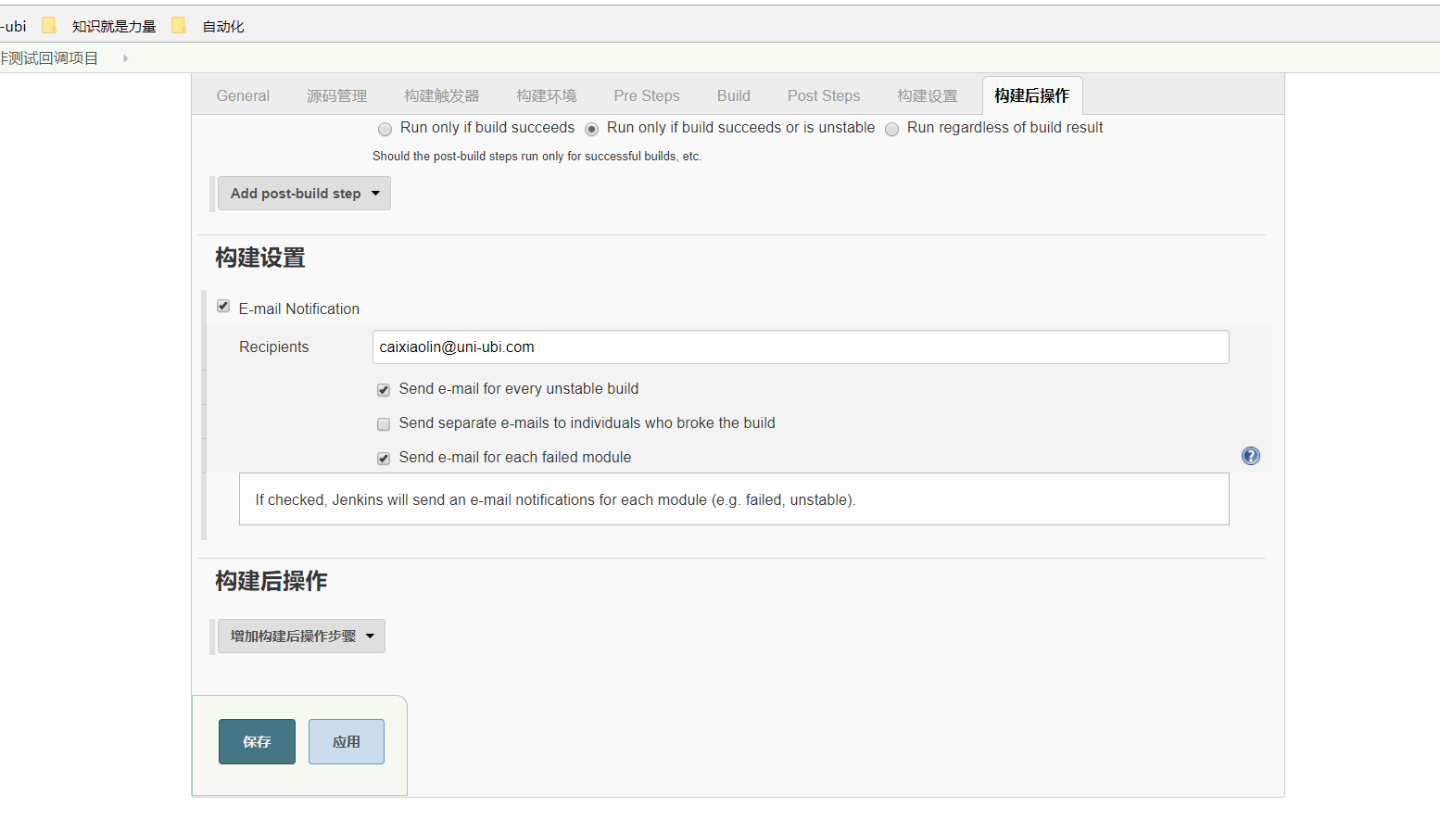
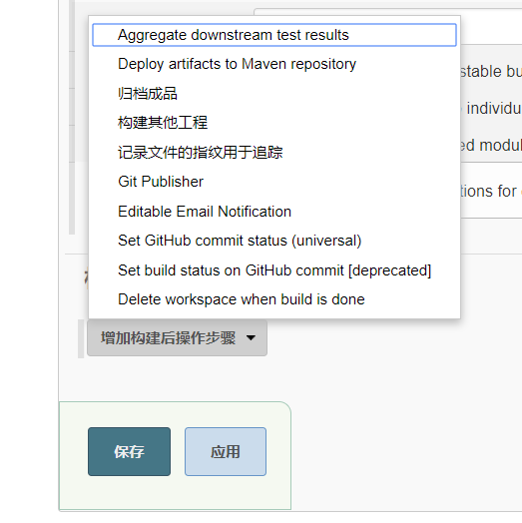
构建后操作

Slide 22
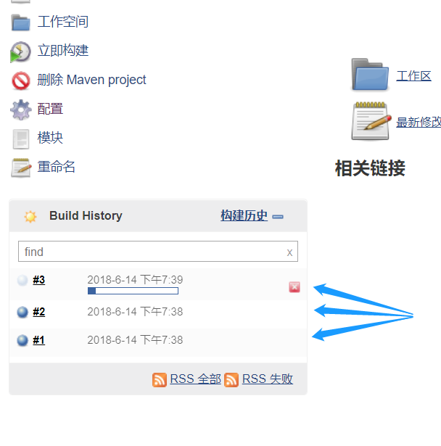
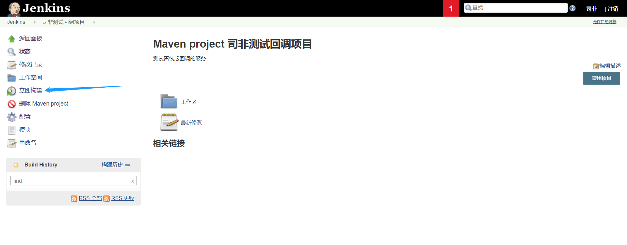
立即构建

Slide 23
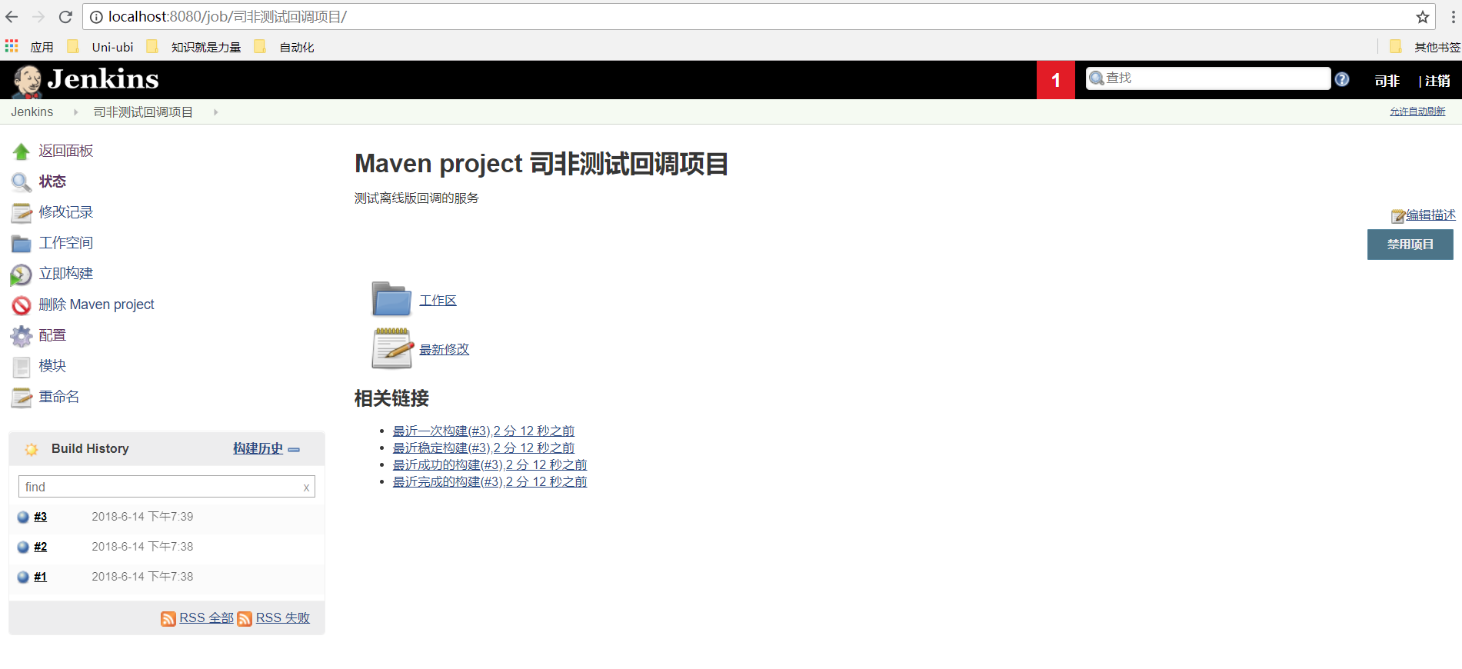
构建完成：刷新页面可看到最近构建的记录

Slide 24
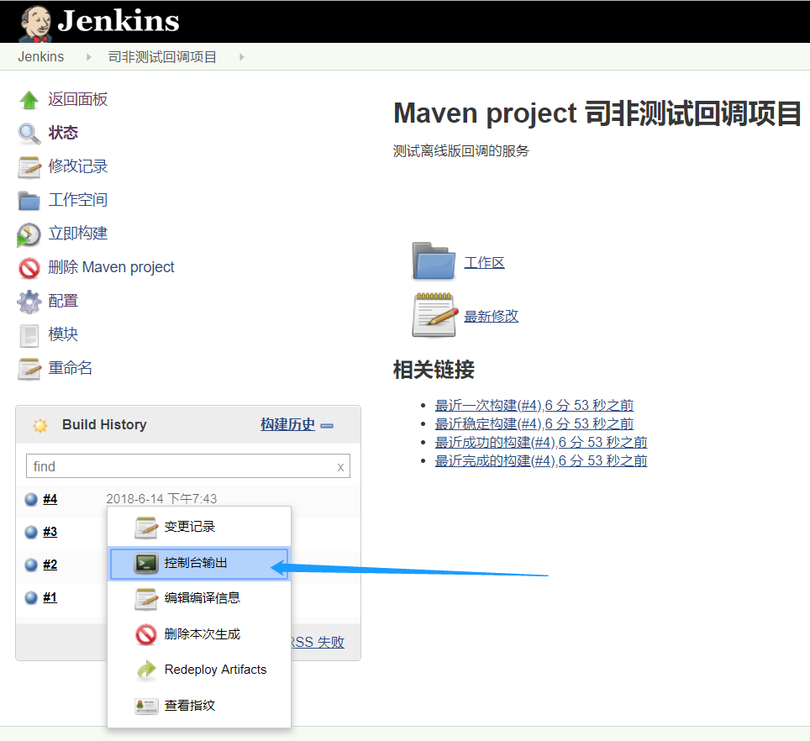
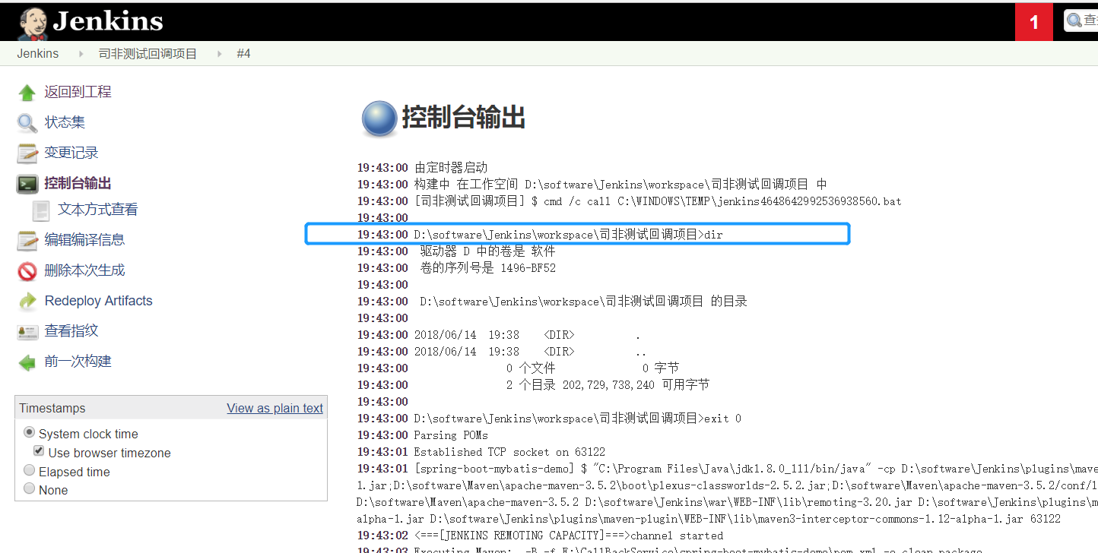
控制台输出
可以看出：执行了dir批处理命令

Slide 25
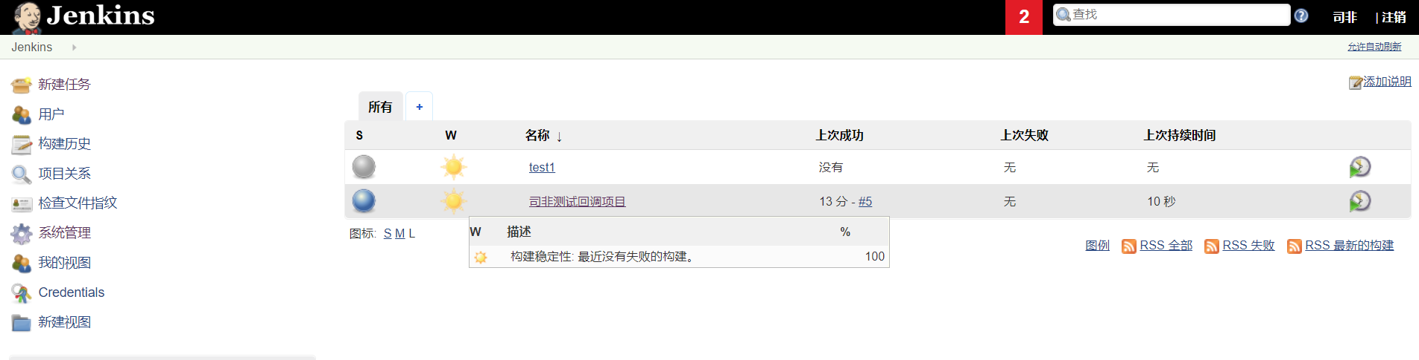
构建结果
蓝色的球、小太阳

Slide 26
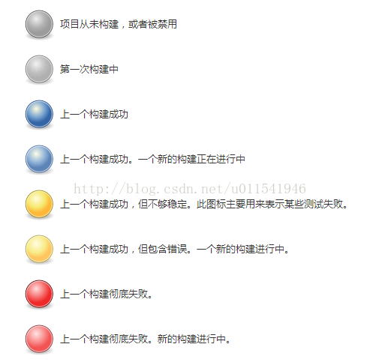
构建结果的图形标识

Slide 27
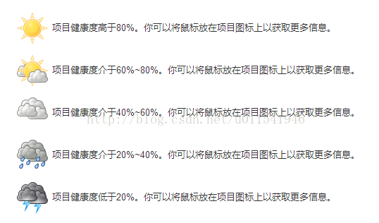
构建结果晴雨表
构建失败次数越多，稳定性越差

